Slide 1
Undang-Undang No.11 tahun 2008 tentang Informasi dan Transaksi Elektronik

Slide 2
Referensi UU.ITE
UNCITRAL Model Law on electronic Commerce
UNCITRAL Model Law on Electronic Signatures
United Nations Convention on the Use of Electronic Communications in International Contracts
Budapest Convention

Slide 3
Materi ITE
Bab 1 Ketentuan Umum
Bab 2 Azas dan Tujuan
Bab 3 Informasi, Dokumen dan Tanda Tangan Elektronik
Bab 4 Penyelenggaraan Sertifikasi Elektronik dan Sistem Elektronik
Bab 5 Transaksi Elektronik
Bab 6 Nama Domain, HKI dan Perlindungan Hak Pribadi
Bab 7 Perbuatan Yang Dilarang
Bab 8 Penyelesaian Sengketa
Bab 9 Peran Pemerintah dan Peran Masyarakat
Bab 10 Penyidikan
Bab 11 Ketentuan Pidana
Bab 12 Ketentuan Peralihan
Bab 13 Ketentuan Penutup

Slide 4
Disahkan oleh DPR RI pada tahun 2008, butuh waktu 9 tahun untuk menyelesaikan UU ITE
Merupakan perangkat peraturan pertama di bidang keamanan informasi yang di gunakan oleh penegak hukum.
Sebagai pembuktian kepada komunitas internasional bahwa Indonesia Konsern terhadap keamanan Informasi.

Slide 5
Informasi elektronik
Informasi Elektronik adalah satu atau sekumpulan data elektronik, termasuk :
tetapi tidak terbatas pada tulisan, suara, gambar, peta, rancangan, foto, electronic data interchange (EDI), surat elektronik (electronic mail), telegram, teleks, telecopy atau sejenisnya, huruf, tanda, angka, Kode Akses, simbol, atau perforasi yang telah diolah yang memiliki arti atau dapat dipahami oleh orang yang mampu memahaminya.

Slide 6
Alat Bukti
Dalam hal terdapat ketentuan lain selain yang diatur dalam Pasal 5 ayat (4) yang
mensyaratkan bahwa suatu informasi harus berbentuk tertulis atau asli, Informasi Elektronik dan/atau Dokumen Elektronik dianggap sah sepanjang informasi yang tercantum di dalamnya dapat diakses, ditampilkan, dijamin keutuhannya, dan dapat dipertanggungjawabkan sehingga menerangkan suatu keadaan.

Slide 7
Alat bukti
Pasal 5
(1) Informasi Elektronik dan/atau Dokumen Elektronik dan/atau hasil cetaknya merupakan alat bukti hukum yang sah. ( e-mail, chat..? Dll)
(2) Informasi Elektronik dan/atau Dokumen Elektronik dan/atau hasil cetaknya sebagaimana dimaksud pada ayat (1) merupakan perluasan dari alat bukti yang sah sesuai dengan Hukum Acara yang berlaku di Indonesia.

Slide 8
Alat Bukti
(3) Informasi Elektronik dan/atau Dokumen Elektronik dinyatakan sah apabil menggunakan Sistem Elektronik sesuai dengan ketentuan yang diatur dalam Undang-Undang ini.
(4) Ketentuan mengenai Informasi Elektronik dan/atau Dokumen Elektronik sebagaimana dimaksud pada ayat (1) tidak berlaku untuk:
a. surat yang menurut Undang-Undang harus dibuat dalam bentuk tertulis; dan
b. surat beserta dokumennya yang menurut Undang-Undang harus dibuat dalam bentuk
akta notaril atau akta yang dibuat oleh pejabat pembuat akta

Slide 9
Perbuatan di larang
Pasal 27
1. Penyebaran pornografi
2. Penyebaran Perjudian
3. penghinaan dan/atau pencemaran nama baik
4. Pemerasan/ Pengancaman…?

Slide 10
Perbuatan di larang
Pasal 28
1. menyebarkan berita bohong dan menyesatkan yang mengakibatkan kerugian konsumen.
2. menyebarkan informasi yang ditujukan untuk menimbulkan rasa kebencian atau permusuhan individu dan/atau kelompok masyarakat tertentu berdasarkan atas suku, agama, ras, dan antargolongan (SARA).

Slide 12
Perbuatan di larang
Pasal 29
berisi ancaman kekerasan atau menakut-nakuti yang ditujukan secara pribadi.
kasus email ancaman yang diungkapkan oleh Paval Gladysev dalam artikel Finite State Machine of a Blackmail Investigation, International Journal of Digital Evidence, 2005, vol 4 nomor 1

Slide 13
Pada kasus ini seorang direktor menerima ancaman melalui email dari seseorang. Bukti email saja tidak cukup, oleh karena itu penyidik memeriksa komputer pihak yang dicurigai. Penyelidikan terhadap hard disk pelaku harus dilakukan secara menyeluruh untuk memastikan memang email tersebut ditulis oleh si pelaku dan itu dapat terjejaki dengan tertinggalnya potongan data di komputer yang digunakan oleh si pelaku. Di dalam kasus ini ditemukan bukti adanya data yang telah terhapus di cluster yang ada.
Tetapi ini saja tetap tidak cukup kuat, karena masih harus dikaitkan bahwa memang data tersebut adalah berasal dari email pada tanggal tersebut. Dengan menggunakan bukti lain yang dianalisis dengan teknik digital forensik, maka skenario kejadian dapat direkonstruksi oleh tim forensik dan barulah cukup kuat untuk digunakan sebagai bukti pengadilan.

Slide 14
PIdana
Ketentuan Pasal 45 di pidana bila melakukan Pasal 27,28,29
Maksimum kurungan 6 – 12 tahun
Maksimum denda 1 – 2 Milyar

Slide 15
Perbuatan di Larang
Pasal 30
Akses Komputer Pihak Lain Tanpa Izin,dengan tujuan untuk memperoleh Informasi Elektronik dan/atau Dokumen Elektronik, di lakukan dengan melanggar,menerobos, melampaui, atau menjebol sistem pengamanan
( Hacking, Defacing, Cracking,DDOS, pencurian Id, dll)
Ketentuan Pidana pasal 46 ayat 1,2,3
Kurungan Maksimum 6 -8 tahun denda maksimum 600 – 800 juta

Slide 16
Pasal 31
intersepsi atas transmisi Informasi Elektronik dan/atau Dokumen Elektronik yang tidak bersifat publik dari, ke, dan di dalam suatu Komputer dan/atau Sistem Elektronik tertentu milik Orang lain, baik yang tidak menyebabkan perubahan apa pun maupun yang menyebabkan adanya perubahan, penghilangan, dan/atau penghentian Informasi Elektronik dan/atau Dokumen Elektronik yang sedang ditransmisikan
(Penyadapan, Perubahan, Penghilangan Informasi)
Cracking, Hacking, Defacing

Slide 17
Perbuatan DI Larang
Pengecualian atas Pasal 31
Penyadapan dapat di lakukan oleh Penegak Hukum atau lembaga yang di tunjuk oleh UU
Pidanan Kurungan Maksimum 10 Tahun denda maksimum 800 Juta (Pasal 47)

Slide 18
Perbuatan Di Larang
Pasal 32
mengubah, menambah, mengurangi, melakukan transmisi, merusak, menghilangkan,memindahkan, menyembunyikan suatu Informasi Elektronik dan/atau Dokumen Elektronik milik Orang lain atau milik publik.
mentransfer Informasi Elektronik dan/atau Dokumen Elektronik kepada Sistem Elektronik Orang lain yang tidak berhak
Mengakibatkan terbukanya suatu Informasi Elektronik dan/atau Dokumen Elektronik yang bersifat rahasia menjadi dapat diakses oleh publik
(Hacking, Cracking, Identity Thef, Defacing )
Maksimum Pidana 8 – 10 tahun denda 2- 5 Milyar (Pasal 48 ayat1,2,3)

Slide 19
Perbuatan di larang
Pasal 33
Data Interference / Gangguan Data ,Virus, Worm, DDOS
Setiap Orang dengan sengaja dan tanpa hak atau melawan hukum melakukan tindakan apa pun yang berakibat terganggunya Sistem Elektronik dan/atau mengakibatkan Sistem Elektronik menjadi tidak bekerja sebagaimana mestinya
Pidana kurungan Maksimum 10 tahun denda 10 Milyar (Pasal 49)

Slide 20
Perbuatan di larang
Pasal 34 ( Penyalah gunaan alat)
Memproduksi,menjual, mengadakan untuk digunakan, mengimpor, mendistribusikan, menyediakan,atau memiliki :
Perangkat Lunak untuk memfasilitasi kegiatan pada Pasal 27 – 33
Password User Name, Akses Kode agar Sistem Elektronik menjadi dapat diakses dengan tujuan memfasilitasi perbuatan sebagaimana dimaksud dalam Pasal 27 sampai dengan Pasal 33
Pidana Penjara Maksimum 10 tahun denda 10 Milyar (Pasal 45)

Slide 21
Perbuatan Di Larang
Pengecualian pasal 34
(Legal system penetration Test)
bukan tindak pidana jika ditujukan untuk melakukan kegiatan penelitian, pengujian Sistem Elektronik, untuk perlindungan Sistem Elektronik itu sendiri secara sah dan tidak melawan hukum

Slide 22
Perbuatan Di Larang
Pasal 35
( Phising, Bank Fraud, Computer Related Forgery )
Membuat data seolah-olah merupakan data otentik.
Pidana Kurungan Maksimum 12 tahun denda 12 Milyar (pasal 46)

Slide 23
Phiser
"Kami menginformasikan bahwa account internet banking anda sedang dalam pengawasan atas dugaan pencucian uang. Demi keamanan anda dan nasabah Bank Central Asia account internet banking anda telah ditangguhkan. Anda dapat mengaktifkan kembali account internet banking anda dengan memasukkan data diri anda sebagai verifikasi,"
Kemudian untuk mengaktifkan kembali account-nya, nasabah digiring ke sebuah link-yang anehnya bukan link BCA-yakni ke http://somnuk.ac.th/main/.ibank.klikbca.com/

Slide 24
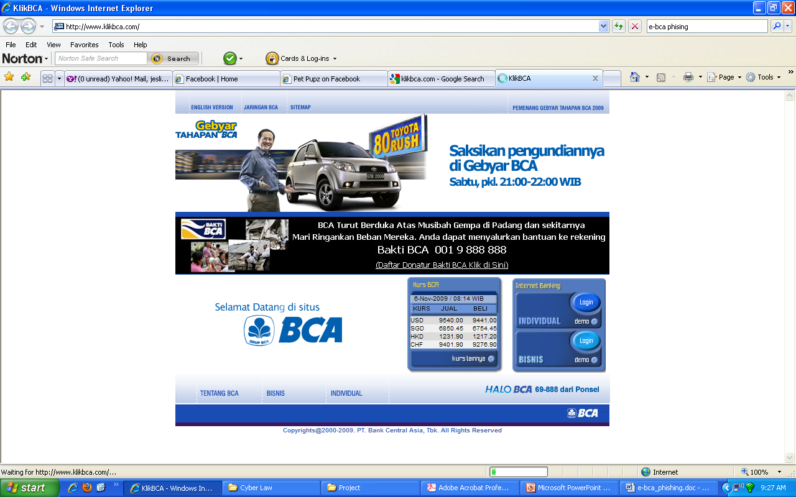

Slide 25
Penegasan wilayah Yuridiksi
Pasal 37.
Berakibat di wilayah Hukum Indonesia
(azas country of origin)

Slide 26
Hukuman tambahan
Pasal 52, + 1/3dari hukuman pokok bila pelanggaran pasal 27 ayat 1 berkenaan dengan anak,
Berkenaan dengan data strategis:
Milik pemerintah yang berkenaan dengan layanan masyarakat + 1/3 dari hukuman pokok
Milik Pemerintah berkenaan dengan keuangan, militer/pertahanan negara + 2/3 dari hukuman pokok
Milik korporasi + 2/3 dari hukuman pokok

Slide 27
Bab IX
Pengaturan peran pemerintah dan Masayarakat.
Pemerintah menetapkan instansi dan institusi yang memiliki data strategis wajib di lindungi

Slide 28
Bab X Penyidikan
Proses penyidikan Mengikuti ketentuan KUHAP pasal 42
Penyidik adalah, Kepolisian dan PPNS (Pasal 43)
Penyidik dalam bidang IT wajib memperhatikan perlindungan terhadap privasi kerahasiaan, kelancaran layanan publik, integritas data, atau keutuhan data,
Penyidik wajib memahami dan mengetahui teknik dasar teknis penyidikan di bidang IT

Slide 29
Penyidikan
Penyidik wajib meminta persetujuan ketua pengadilan Negeri
Penyidik bekerjasama dengan penyidik asing

Slide 30
Alat Bukti
Alat bukti di pergunakan untuk penyidikan,penuntutan dan pemeriksaan di pengadilan,
Merupakan perluasan dari alat bukti di KUHAP.

Slide 31
Yang belum diatur
Spaming
membanjiri Internet dengan banyak salinan / copy pesan yang sama, dalam upaya untuk memaksa penerimaan pesan pada orang yang pada akhirnya terpaksa memilih untuk meneriman tersebut. Spam yang paling sering adalah iklan komersial, sering di gunakan untuk produk produk yang meragukan, biaya pengirim Spam yang sangat sedikit - sebagian besar biaya dibayar oleh penerima bukan oleh pengirim.

